Slide 1

Telkom University
West Java
Project Schedule Management
(Define & Sequence Activity)
FEH3C3

Slide 2


SASARAN MATERI PERKULIAHAN
Pada akhir pertemuan ini, diharapkan :
Mahasiswa mampu merumuskan aktifitas-aktifitas yang perlu dilakukan dalam menyelesaikan proyek
Mahasiswa mampu menyusun network diagram penyelesaian proyek

Slide 3
PROJECT SCHEDULE MANAGEMENT OVERVIEW
Project Schedule Management adalah suatu kegiatan yang mencakup semua proses dan prosedur yang diperlukan agar proyek dapat berjalan tepat waktu.
Project Schedule menyediakan rencana terperinci yang menggambarkan bagaimana dan kapan proyek akan menghasilkan produk/deliverable yang sudah didefinisikan dalam Scope proyek dan berfungsi sebagai alat untuk komunikasi, mengelola harapan stakeholder, dan sebagai dasar untuk pelaporan kinerja proyek.

Slide 4





PROJECT Schedule MANAGEMENT (Define & Sequence Activity)
Initiating
Planning
Executing
Monitoring & Controlling
Closing
Plan Schedule Management
Control Schedule
Define Activities
Sequence Activities
Estimate Activity Durations
Develop Schedule

Slide 5
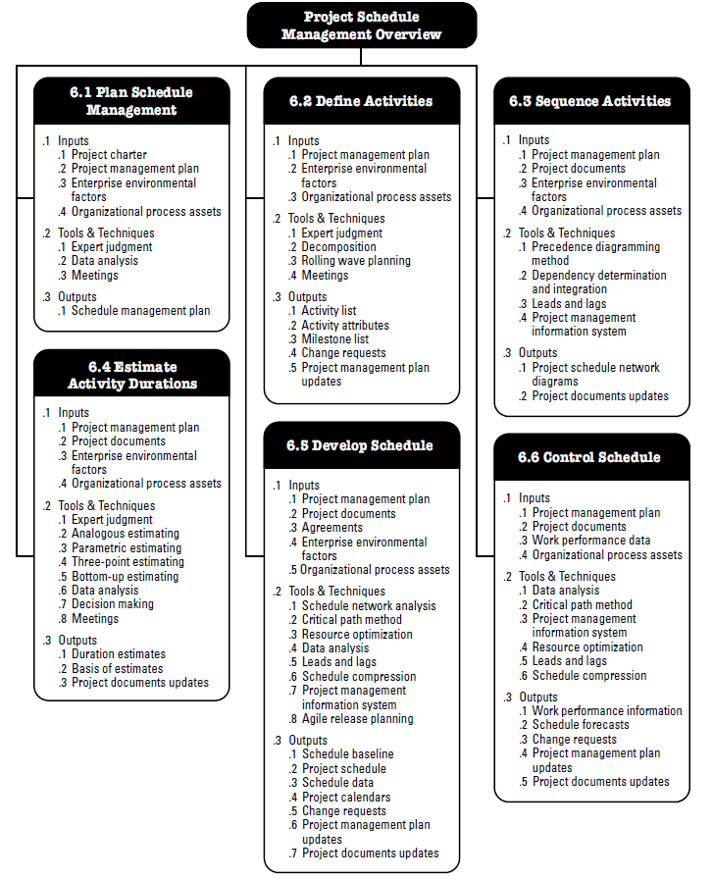
PROJECT Schedule MANAGEMENT

Slide 6
PLAN SCHEDULE MANAGEMENT

Slide 7
Plan Schedule Management
Adalah proses penetapan kebijakan, prosedur, dan dokumentasi untuk :
Merencanakan,
Mengembangkan,
Mengelola,
Melaksanakan,
dan Mengendalikan jadwal proyek.
Manfaat utama dari proses ini adalah bahwa itu memberikan panduan dan arahan tentang bagaimana jadwal proyek akan dikelola di seluruh proyek.

Slide 8
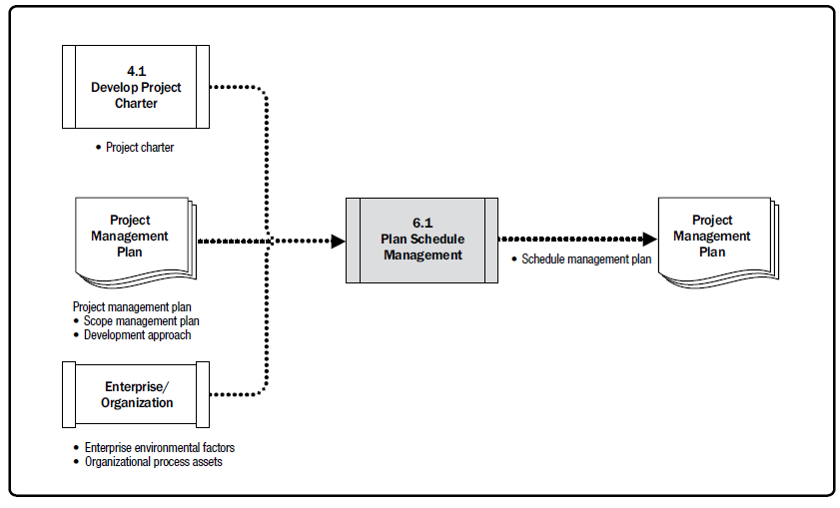
Plan Schedule Management: Data flow

Slide 9
Plan Schedule Management
Input means “What do I need before I Can ?... “
Input
Project management plan
Tools & Techniques
Expert judgment
Outputs
Schedule Management Plan
Project Charter
Enterprise environmental factors
Organizational process assets
Analytical Techniques
Meeting
Output means “What will I have when I am done with.. ?“

Slide 10
Plan Schedule Management: INPUT
Input
Project management plan
Project management plan yang di butuhkan untuk membuat Plan Schdule adalah :
Scope management plan
Dari scope ini, bisa ditentukan bagaimana schedule akan di kembangkan
Development approach
Product development approach akan membantu mendefinisikan pendekatan schedule, teknis estimasi, tools schedule dan teknik untuk mengkontrol jadwal
Project Charter
Digunakan untuk menyediakan informasi milestone yang akan mempengaruhi pembuatan schedule
Enterprise environmental
Struktur dan budaya organisasi
Availability kebutuhan team dan skill serta resource fisik
Software scheduling
Standard prose dan procedure organisasi
Comercial database
Organizational process assets
Historical information
Monitoring reporting tools, template and forms
Project management plan
Project Charter
Enterprise environmental factors
Organizational process assets

Slide 11
Plan Schedule Management: Tools & Techniques
Tools & Techniques
Expert judgement
Orang yang Ahli dalam bidang menentukan scheduling seperti :
Schedule development, management, and control;
Scheduling methodologies (cth: predictive or adaptive life cycle);
Scheduling software; dan
The specific industry saat project di kembangkan.
Analytical Techniques
Analytical techniques yang di gunakan adalah Alternative analysis.
Analisis alternatif dapat mencakup menentukan metodologi jadwal mana yang akan digunakan, atau bagaimana menggabungkan berbagai
metode pada proyek. Ini juga dapat mencakup menentukan seberapa rinci jadwal yang diperlukan, dan seberapa sering harus ditinjau dan diperbarui
Meetings
Tim proyek dapat membuat suatu meeting untuk mengembangkan project Scope management, anggota team nya bisa dari Project sponsor, Project stakeholder yang berpengaruh kepada pembuatan jadwal proyek
Expert judgment
Analytical Techniques
Meetings

Slide 12
Plan Schedule Management: OUTPUT
Outputs
Schedule management plan
Sebuah komponen dari rencana manajemen proyek yang menetapkan kriteria dan kegiatan untuk mengembangkan, memantau, dan mengendalikan jadwal. Schedule management plan dapat ditetapkan hal sebagai berikut :
model penjadwalan,
Project schedule model development.
level akurasi,
Organizational procedures links.
Project schedule model maintenance.
Control thresholds.
satuan pengukuran,
aturan-aturan pengukuran performansi
Seperti EVM techniques Schedule performance measurements such as schedule variance (SV) and schedule performance index (SPI)
format-format pelaporan, dll.
Schedule Management Plan
Contoh :

Slide 13
DEFINE ACTIVITIES

Slide 14

Define Activities
Suatu proses mengidentifikasi dan mendokumentasikan aktivitas-aktivitas yang akan dilakukan dalam suatu penyelesaian proyek secara terperinci, lengkap dan jelas.
Tujuan utama dari proses ini adalah mem-break down paket-paket pekerjaan yang ada di WBS kedalam aktivitas-aktivitas yang akan digunakan sebagai dasar dalam estimasi, penjadwalan, eksekusi, monitoring dan kontrol pekerjaan proyek.

Slide 15
Define Activities
Input
Schedule Management Plan
Tools & Techniques
Decomposition
Outputs
Activity list
Scope Baseline
Enterprise Environmental Factors
Organizational Process Assets
Activity Attributes
Rolling Wave Planning
Expert Judgment
Milestone List
Project Management Plan
Meetings
Change Request
Project Management plan Updates
Schedule baseline
Cost baseline

Slide 16
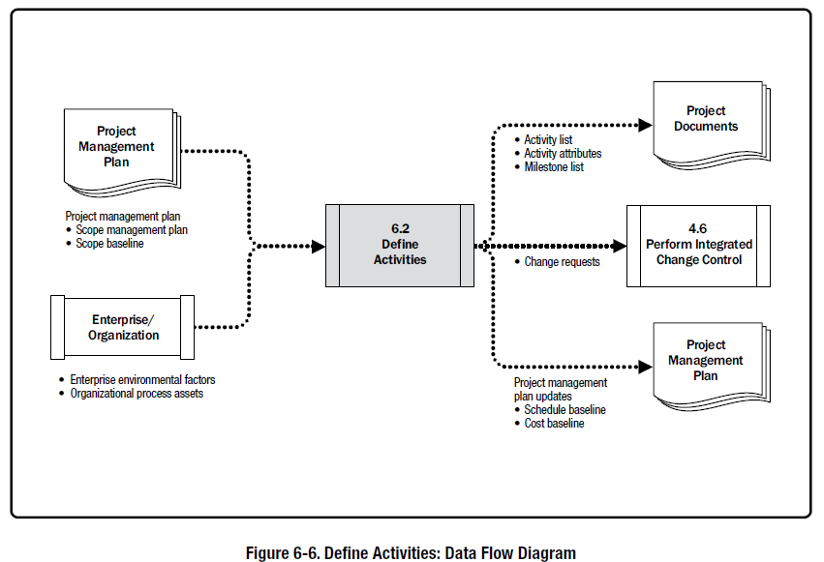
Define Activities

Slide 17

Define Activities : INPUT
Input
Project Management Plan
Termasuk :
Schedule Management Plan
Sebuah komponen dari rencana manajemen proyek yang menetapkan kriteria dan kegiatan untuk mengembangkan ,memantau, dan mengendalikan jadwal. Rencana pengelolaan jadwal mungkin formal atau informal, sangat rinci atau global, dirumuskan berdasarkan kebutuhan proyek, dan termasuk ambang pengendalian yang tepat.
Scope Baseline
Scope baseline mencakup pernyataan ruang lingkup proyek dan Work Breakdown Strukture (WBS) secara rinci yang digunakan untuk kegiatan mendefinisikan, estimasi durasi, dan mengelola jadwal.
Project Management Plan
Schedule Management Plan
Scope Baseline
Enterprise Environmental Factors
Organizational Process Assets

Slide 18

Contoh Scope Baseline : Implementasi GCG
Pedoman GCG
Buat Pedoman GCG
Sosialisasi Pedoman GCG
Implementasi Pedoman GCG
Evaluasi Pedoman GCG
2. Board Manual
Buat Board Manual
Sosialisasi Board Manual
Implementasi Board Manual
Evaluasi Board Manual

Slide 19
Contoh Scope Baseline : Implementasi GCG
Kode Etik Perusahaan
Buat Kode Etik Perusahaan
Sosialisasi Kode Etik Perusahaan
Implementasi Kode Etik Perusahaan
Evaluasi Kode Etik Perusahaan
4. WBS
Buat WBS
Sosialisasi WBS
Implementasi WBS
Evaluasi WBS

Slide 20
Enterprise Environmental Factors * Organizational cultures and structure, * Published commercial information from commercial databases, and * Project management information system (PMIS). Organizational Process Assets Berisi perencanaan yang berhubungan dengan rencana, proses, kebijakan, prosedur, dan pedoman yang spesifik. Berisi informasi historis mengenai daftar kegiatan yang digunakan oleh proyek serupa sebelumnya.
Define Activities : INPUT
Input
Project Management Plan
Schedule Management Plan
Scope Baseline
Enterprise Environmental Factors
Organizational Process Assets
.

Slide 21

Define Activity: Tools & Techniques
Tools & Techniques
Expert Judgment
Teknik yang digunakan untuk membagi ruang lingkup proyek dan deliverable proyek, menjadi bagian-bagian yang lebih kecil, sehingga proyek mudah untuk dikelola, sebagaimana digunakan waktu meng-create WBS.
Anggota tim proyek / orang yang berpengalaman dan ahli dalam merinci kegiatan-kegiatan yang perlu dilakukan untuk suatu ruang lingkup proyek.
Decomposition
Define Scope : Decomposition sampai dengan level deliverable
Define Activity : Decomposition sampai level acitvity
Decomposition : Define scope vs Define Activity
Meetings
Rapat dapat bertatap muka, virtual, formal, atau informal. Rapat dapat diadakan dengan anggota tim atau ahli materi pelajaran untuk menentukan kegiatan yang dibutuhkan untuk menyelesaikan pekerjaan.
Decomposition
Rolling Wave Planning
Expert Judgment
Meetings

Slide 22
Define Activity: Tools & Techniques
Tools & Techniques
Teknik iteratif perencanaan dimana pekerjaan yang harus diselesaikan dalam waktu dekat direncanakan secara rinci. sedangkan pekerjaan di masa depan direncanakan di tingkat yang lebih tinggi. Oleh karena itu, pekerjaan bisa eksis diberbagai tingkat detail tergantung posisinya dalam siklus hidup proyek .
Rolling Wave Planning
Selama awal perencanaan strategis, ketika informasi kurang didefinisikan, paket pekerjaan dapat didekomposisi ke tingkat yang diketahui. Sejalan dengan semakin banyak yang diketahui tentang even-even mendatang dalam waktu dekat, paket-paket pekerjaan dapat dipecah menjadi aktivitas-aktivitas.
Decomposition
Rolling Wave Planning
Expert Judgment
Meetings

Slide 23

Define Activity: OUTPUT
Output
Activity List
Activity list
Activity Attributes
Milestone List
Change Request
Project Management plan Updates
Schedule baseline
Cost baseline
Daftar lengkap aktivitas, mencakup semua kegiatan yang diperlukan dalam menyelesaikan proyek.
Daftar aktivitas proyek meliputi nama aktifitas, nomor dan identitas aktifitas, dan deskripsi yang cukup tentang aktifitas tersebut untuk menjamin anggota tim proyek memahami pekerjaan yang harus dilakukannya..
Activity Attributes
Menyediakan informasi yang lebih banyak tentang setiap aktifitas proyek.
Memperpanjang deskripsi aktivitas dengan mengidentifikasi beberapa komponen terkait dengan setiap kegitan dalam proyek.

Slide 24

Define Activity: OUTPUT
Output
Milestone List
Activity list
Activity Attributes
Milestone List
Change Request
Project Management plan Updates
Schedule baseline
Cost baseline
Milestone merupakan daftar peristiwa yang menjadi penanda selesainya suatu pekerjaan.
Milestone list adalah daftar mengidentifikasi semua milestone proyek dan menunjukkan apakah milestone adalah wajib, seperti yang dipersyaratkan oleh kontrak, atau opsional, seperti yang berdasarkan informasi historis.
Milestones mirip dengan jadwal kegiatan rutin, dengan struktur dan atribut yang sama.

Slide 25
Contoh Activity List
No | Ruang Lingkup / Paket Pekerjaan & Uraian Kegiatan | Predecesor | Estimasi Resources |  |  | Estimasi
 |  |  | Orang | Alat | Bahan | Durasi | Biaya
I | Buat Buku Pedoman GCG Pelajari Buku Pedoman GCG yang berlaku saat ini Periksa kekurangan – kekurangan Buku Pedoman tersebut Lengkapi / Sempurnakan Buku tersebut Kemas dalam bentuk Buku Perbanyak | - a b c d
II | Sosialisasi Buku Pedoman GCG yang telah disempurnakan Desain Program Komunikasi Desain Saluran Komunikasi Susun Desain / Materi Sosialisasi Lakukan Sosialisasi Penandatanganan Fakta Integritas | - - e h i

Slide 26
Contoh Activity List
No | Ruang Lingkup / Paket Pekerjaan & Uraian Kegiatan | Predecesor | Estimasi Resources |  |  | Estimasi
 |  |  | Orang | Alat | Bahan | Durasi | Biaya
III | Implementasi Siapkan perangkat Implementasi Awasi pelaksanaan di lapangan Catat setiap muncul permasalahan dalam implementasi Klasifikasikan masalah-masalah yang muncul dalam implementasi kedalam kelompok perangkat, sosialisasi atau implementasi Rumuskan usulan penyelesaian atas masalah-masalah yang muncul Sampaikan usulan penyelesaian atas masalah-masalah pada Tim Evaluasi Tindak lanjuti solusi-solusi atas masalah-masalah dalam implementasi Buat Laporan Implementasi dan sampaikan pada Tim Evaluasi

Slide 27
Contoh Activity List
No | Ruang Lingkup / Paket Pekerjaan & Uraian Kegiatan | Predecesor | Estimasi Resources |  |  | Estimasi
 |  |  | Orang | Alat | Bahan | Durasi | Biaya
IV | Evaluasi Siapkan perangkat Evaluasi Catat setiap muncul permasalahan dalam implementasi Klasifikasikan masalah-masalah yang muncul dalam implementasi kedalam kelompok perangkat, sosialisasi atau implementasi Terima usulan pemecahan masalah dan laporan dari Tim Implementasi Solusikan setiap masalah yang muncul dan sampaikan solusi tersebut pada pihak yang berkepentingan Pihak yang berkepentingan menindak lanjuti solusi-solusi tersebut Buat Laporan hasil Evaluasi dan sampaikan pada pihak-pihak yang berkepentingan

Slide 28
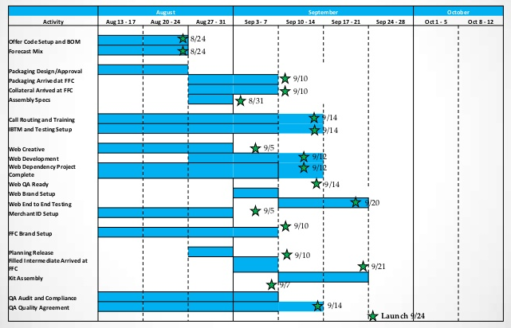
Activity List Example

Slide 29
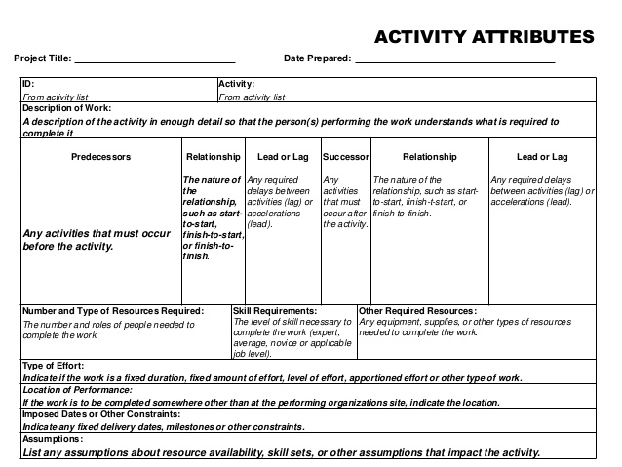
Activity Attribute Example

Slide 30
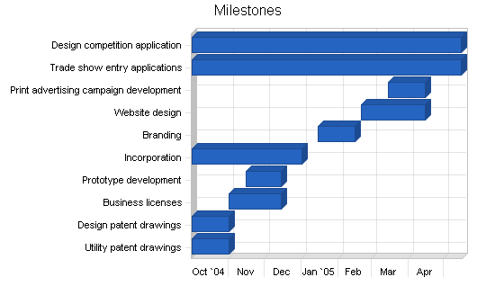
Milestone Example

Slide 31
Define Activity: OUTPUT
Output
Change Request
Activity list
Activity Attributes
Milestone List
Change Request
Project Management plan Updates
Schedule baseline
Cost baseline
Selama project berjalan, pasti ada perubahan di dalam baselinenya. Untuk perubahan baseline di perlukan Change Request.
Change Request di tinjau dan di disposisikan di dalam proses Perform Integrated Change Control process
Project Management plan Updates
Schedule baseline
Selama berlangsungnya project, terkadang ada perubahan di dalam work package. Proses ini dapat mengakibatkan pekerjaan yang bukan bagian dari baseline jadwal awal, mengharuskan perubahan tanggal pengiriman atau tonggak jadwal signifikan lainnya yang merupakan bagian dari baseline schedule.
Cost baseline
Perubahan pada Cost baseline dimasukkan sebagai tanggapan terhadap perubahan yang disetujui dalam kegiatan jadwal

Slide 32

SEQUENCE ACTIVITIES

Slide 33
Sequence Activities
Proses mengidentifikasi dan mendokumentasikan hubungan antar kegiatan dalam suatu proyek. .
Dengan tujuan dapat meninjau kembali kegiatan yang harus dilakukan sehingga dicapai efisiensi terbaik
Menentukan ketergantungan kegiatan satu dengan yang lainnya sehingga diketahui urutan kegiatannya.

Slide 34
Sequence Activities Process Group
Input
Tools & Techniques
Outputs
Project Management Plan
Schedule management plan
Scope Baseline
Project Documents
Activity List
Activity Attribute
Assumption Log
Milestones List
Enterprise Environmental Factors
Organizational Process Assets
Precedence Diagramming Method (PDM)
Dependency Determination
Lead and Lag
Project management information system
Project schedule network diagrams
Project Document (Update)
Activity attributes
Activity list
Assumption log
Milestone list

Slide 35
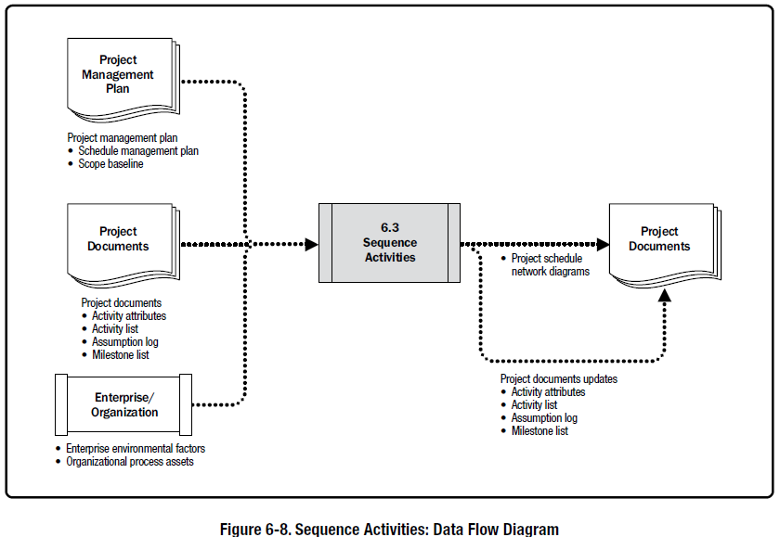
Sequence Activities Data Flow Diagram

Slide 36
Sequence Activities : INPUT
Project Management Plan
Input
Project Management Plan
Schedule management plan
Scope Baseline
Project Documents
Activity List
Activity Attribute
Assumption Log
Milestones List
Enterprise Environmental Factors
Organizational Process Assets
Schedule Management Plan
Mengidentifikasi metode penjadwalan dan tool untuk digunakan dalam mengurutkan aktivitas-aktivitas proyek
Scope Baseline
WBS project, deliverable, kendala, dan asumsi didokumentasikan dalam scope baseline dan dianggap secara eksplisit saat mengurutkan kegiatan.
Project Documents
Activity List, mencakup semua kegiatan yang diperlukan dalam proyek yang harus diurutkan. Kebergantungan dan pembatas-pembatas lainnya dapat mempengaruhi pengurutan aktivitas-aktivitas tersebut.
Activity Attribute menggambarkan perlunya urutan kegiatan-kegiatan atau mendefinisikan hubungan predecesor dan suksesor.

Slide 37
Sequence Activities : INPUT
Project Documents
Input
Project Management Plan
Schedule management plan
Scope Baseline
Project Documents
Activity List
Activity Attribute
Assumption Log
Milestones List
Enterprise Environmental Factors
Organizational Process Assets
Assumption Log, mencakup semua kegiatan yang diperlukan dalam proyek yang harus diurutkan. Kebergantungan dan pembatas-pembatas lainnya dapat mempengaruhi pengurutan aktivitas-aktivitas tersebut.
Asumsi dan kendala yang dicatat dalam log asumsi dapat memengaruhi cara kegiatan diurutkan, hubungan antara kegiatan, dan kebutuhan akan Lead dan Lag dan dapat menimbulkan risiko masing-masing proyek yang dapat memengaruhi jadwal proyek
Milestones List, mungkin memiliki tanggal yang dijadwalkan untuk milestones tertentu yang dapat mempengaruhi cara kegiatan diurutkan

Slide 38
Sequence Activities : INPUT
Input
Enterprise Environmental Factors
Faktor lingkungan perusahaan yang dapat mempengaruhi urutan aktivitas. Perubahan lingkungan perusahaan pemilik proyek, baik lingkungan eksternal maupun internal, dapat mengakibatkan munculnya permintaan-permintaan baru yang secara langsung maupun tidak langsung akan mempengaruhi scope proyek yang telah direncanakan.
Organizational Process Assets
Berisi perencanaan yang berhubungan dengan rencana, proses kebijakan, prosedur, dan pedoman yang spesifik. Berisi informasi historis mengenai daftar kegiatan yang digunakan oleh sebelumnya proyek serupa. Informasi yang dapat memberikan, baik keputusan dan hasil berdasarkan proyek serupa sebelumnya.
Project Management Plan
Schedule management plan
Scope Baseline
Project Documents
Activity List
Activity Attribute
Assumption Log
Milestones List
Enterprise Environmental Factors
Organizational Process Assets

Slide 39
Sequence Activities : Tools & Techniques
Tools & Techniques
Precedence Diagramming Method (PDM)
Teknik yang digunakan untuk membuat model jadwal yang kegiatannya direpresentasikan oleh node (titik) dan dalam grafiknya dihubungkan oleh satu atau lebih hubungan logika untuk menunjukkan urutan dari kegiatan yang akan dilaksanakan.
Activity on node (AON) adalah salah satu metode untuk menggambarkan precedence diagram dalam bentuk Node. Metode ini paling banyak digunakan dalam paket software manajemen proyek.
Metoda lain adalah Activity on arrow (AOA ) menggambarkan precedence diagram dalam bentuk Anak Panah; Arrow Diagramming Method (ADM)
Precedence Diagramming Method (PDM)
Dependency Determination
Lead and Lag
Project management information system

Slide 40
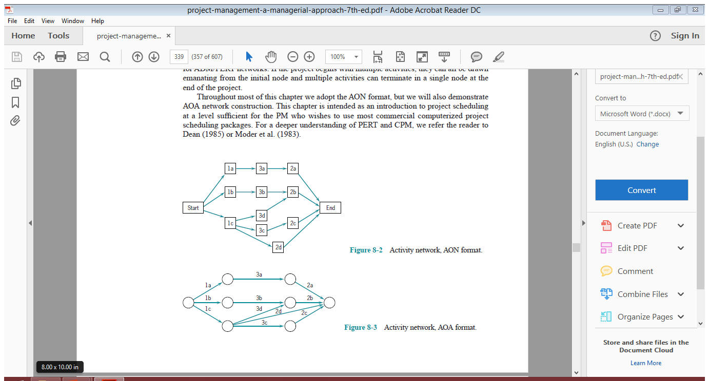
Precedence Diagramming Method (PDM)

Slide 41
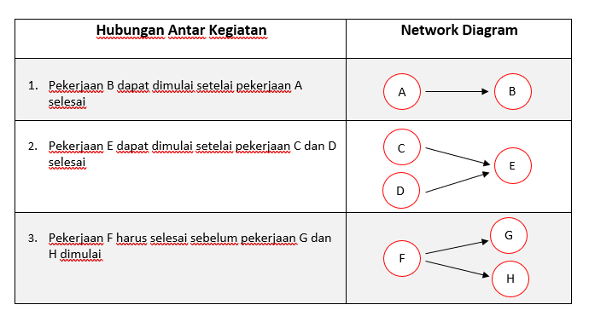

Slide 42
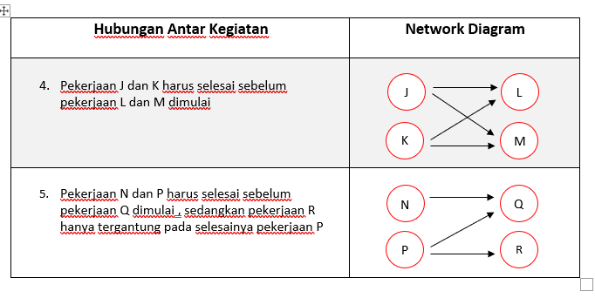

Slide 43
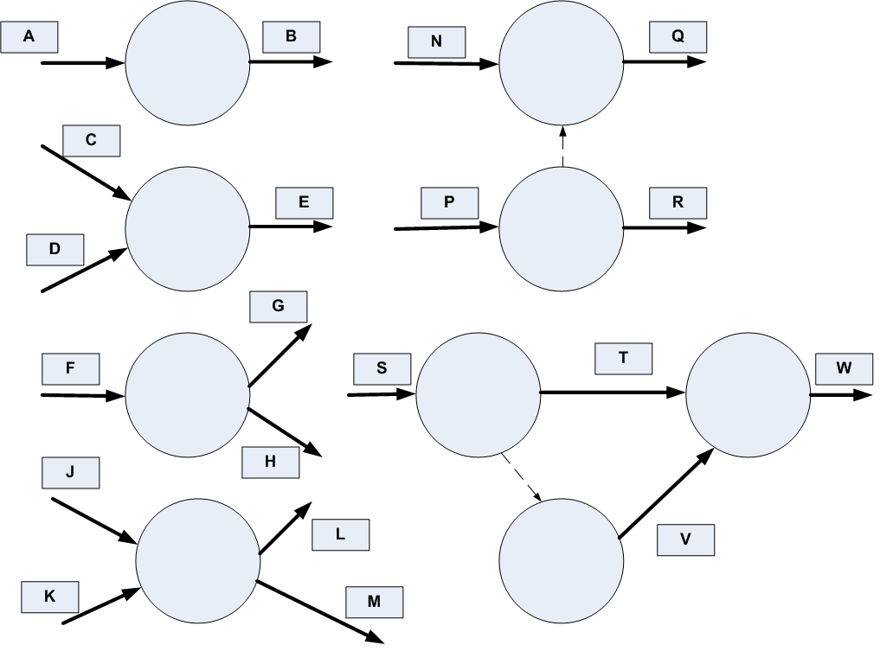

Slide 44

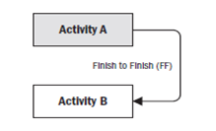
Precedence Diagramming Method (PDM)
Dependency PDM ada 4 macam, Yaitu:
Finish to start(FS) :
Suatu pekerjaan baru dapat dimulai setelah pekerjaan yang lain selesai, cth: Menggali tanah dahulu sebelum menanam pohon.
Finish to finish(FF)
Suatu pekerjaan harus selesai bersamaan dengan selesainya pekerjaan yang lain. Cth: Harus selesai testing SW sebelum dokumentasi

Slide 45
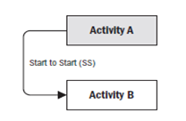
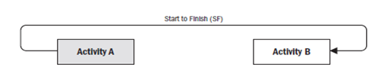
Precedence Diagramming Method (PDM)
Start to start(SS)
Suatu pekerjaan harus dimulai bersamaan dengan pekerjaan yang lain. Cth: mulai mendesain dan menunggu jeda dua minggu agar cukup banyak waktu dari desainnya selesai untuk memulai coding
Start to finish (SF)
Suatu pekerjaan baru boleh diakhiri jika pekerjaan lain dimulai (Jarang ada)

Slide 46
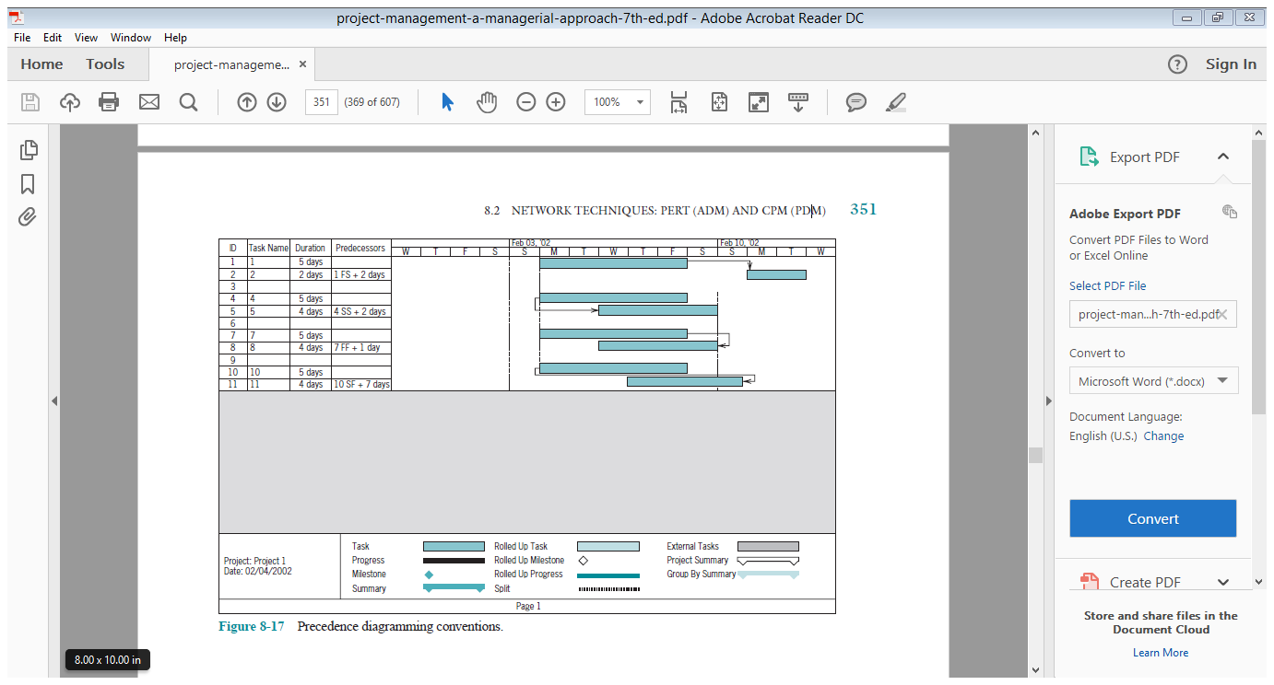
Precedence Diagramming Method (PDM)

Slide 47
PDM vs ADM
Yang banyak digunakan di dunia project adalah PDM

Slide 48
Sequence Activities : Tools & Techniques
Tools & Techniques
Dependency Determination
Precedence Diagramming Method (PDM)
Dependency Determination
Lead and Lag
Project management information system
Dependensi atau ketergantungan dicirikan oleh kewajiban atau kebijaksanaan, internal atau eksternal. Dependensi punya 4 unsur, yaitu :
a. Mandatory dependencies (Hard Logic)
Hukum atau kontrak yang diperlukan sebagai dasar pekerjaan.
Mandatory dependencies sering disebut sebagai logika keras, seperti pada proyek konstruksi, di mana tidak mungkin untuk mendirikan suprastruktur sampai setelah pondasi telah dibangun.
Mandatory dependencies tidak akan bingung mengenai masalah jadwal penugasan dalam penjadwalan karena urutan2 kegiatannya memang harus dikerjakan sesuai urutan.

Slide 49
Sequence Activities : Tools & Techniques
Tools & Techniques
Dependency Determination
Precedence Diagramming Method (PDM)
Dependency Determination
Lead and Lag
Project management information system
b. Discretionary dependencie (Soft Logic)
Dependensi Discretionary ditetapkan berdasarkan pengetahuan tentang praktek terbaik dalam area pekerjaan tertentu dari proyek dimana urutan pekerjaan memiliki banyak pilihan. Jadi tidak hanya ada satu urutan wajib pekerjaan. Yang menentukan dependensi diskresioner selama proses sekuensing kegiatan adalah tim proyek.
c. External dependencies
External dependencies melibatkan hubungan antara kegiatan proyek dan kegiatan non-proyek. Dependensi ini biasanya di luar kendali tim proyek. Sebagai contoh, kegiatan pengujian dalam proyek perangkat lunak mungkin tergantung pada pengiriman perangkat keras dari sumber eksternal.
d. Internal dependencies
Internal dependencies melibatkan hubungan antara kegiatan proyek dan umumnya dalam kendali tim proyek. Misalnya, tim tidak dapat menguji mesin sampai mereka merakit itu, ini adalah ketergantungan wajib internal.

Slide 50
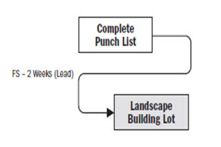
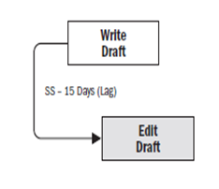
Sequence Activities : Tools & Techniques
Tools & Techniques
Lead And Lag
Precedence Diagramming Method (PDM)
Dependency Determination
Lead and Lag
Project management information system
Lead adalah jumlah waktu dimana kegiatan selanjutnya dapat maju sehubungan dengan kegiatan sebelumnya yang lebih cepat selesai.
Cth : Coding bisa mulai 5 hari lebih cepat sebelum desain Web selesai
Lag adalah jumlah waktu dimana aktivitas selanjutnya akan ditunda sehubungan dengan kegiatan sebelumnya yang terlambat.
Cth: Menunggu Cor-coran kering sebelum pasang Baja

Slide 51
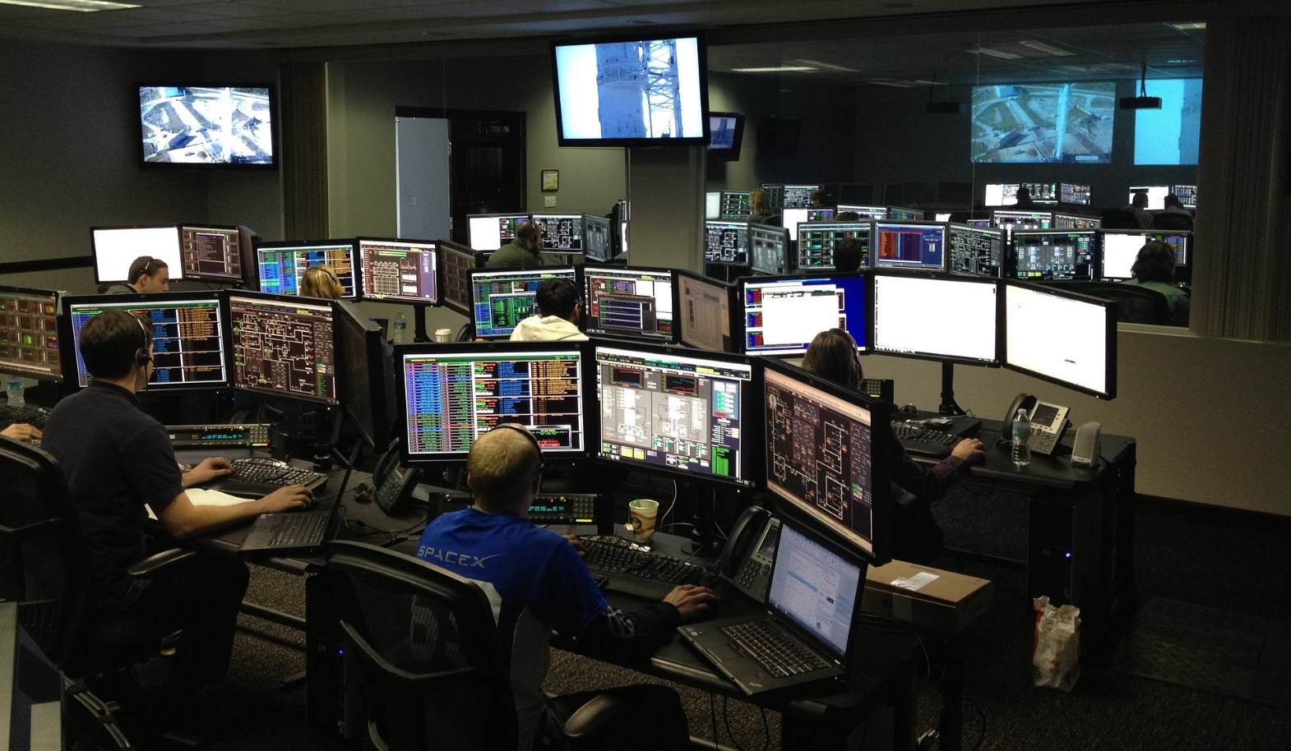
Sequence Activities : Tools & Techniques
Tools & Techniques
Project Management Information System
Precedence Diagramming Method (PDM)
Dependency Determination
Lead and Lag
Project management information system
Sistem informasi manajemen proyek termasuk perangkat lunak penjadwalan yang memiliki kemampuan untuk membantu merencanakan, mengatur, dan menyesuaikan urutan kegiatan; masukkan hubungan logis, lead dan lag nilai-nilai; dan membedakan berbagai jenis dependensi.

Slide 52
Sequence Activities : Outputs
Outputs
Project schedule network diagrams
Gambaran skematis yang mempresentasikan jadwal kegiatan proyek beserta ketergantungan yang ada dari setiap aktivitas dalam sebuah proyek.
Project Network Diagram adalah diagram rangkaian aktifitas yang dikerjakan dari awal sampai akhir project.
Dapat dikerjakan manual atau menggunakan software manajemen proyek.
Dapat digambarkan secara detil atau dilengkapi dengan satu atau lebih ringkasan aktivitas
Project schedule network diagrams
Project Document (Update)
Activity attributes
Activity list
Assumption log
Milestone list

Slide 53
Sequence Activities : Outputs
Outputs
Manfaat Project schedule network diagrams
Bisa mengestimasi waktu penyelesaian proyek
Sangat efektif untuk planning, organizing, controlling project
Bisa melihat factor ketergantungan dari proyek
Menunjukan Workflow sehingga seluruh team mengetahui aktifitas yang di butuhkan dari urutan pekerjaan.
Mengidentifikasi peluang Meng-kompres / mempercepat jadwal dalam proses Planning
Menunjukan progress dari Proyek.
Project schedule network diagrams
Project Document (Update)
Activity attributes
Activity list
Assumption log
Milestone list

Slide 54
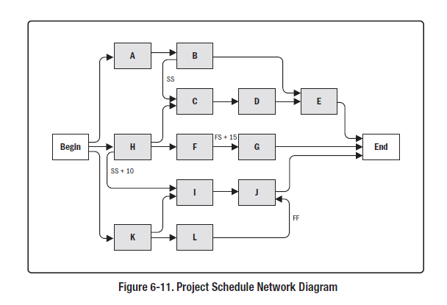
Project schedule network diagrams : Example

Slide 55
Sequence Activities : Outputs
Outputs
Project Document (Update)
Activity attributes.
Atribut aktivitas dapat menggambarkan urutan yang diperlukan terhadap event yang didefinisikan, serta hubungan yang jelas antara lead & Lag dan logis antara kegiatan.
Activity list
Daftar aktivitas dapat dipengaruhi oleh perubahan dalam hubungan antara kegiatan proyek selama kegiatan pengurutan (Sequence).
Assumption log
Asumsi dan kendala yang dicatat dalam log asumsi dapat perlu diperbarui berdasarkan urutan, penentuan hubungan, dan lead dan lag, dan dapat menimbulkan untuk masing-masing risiko proyek yang dapat memengaruhi jadwal proyek
Milestone list
Tanggal yang dijadwalkan untuk milestone tertentu dapat dipengaruhi oleh perubahan hubungan antara kegiatan proyek selama kegiatan pengurutan
Project schedule network diagrams
Project Document (Update)
Activity attributes
Activity list
Assumption log
Milestone list

Slide 56
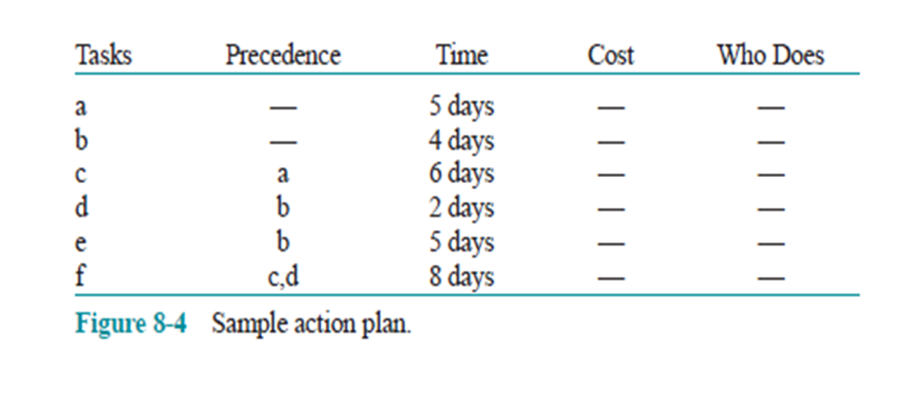
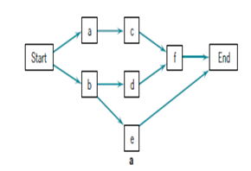
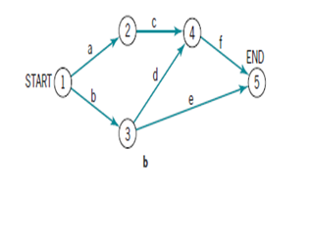
Project schedule network diagrams : Exercise
Problem
Answer
PDM
ADM

Slide 57
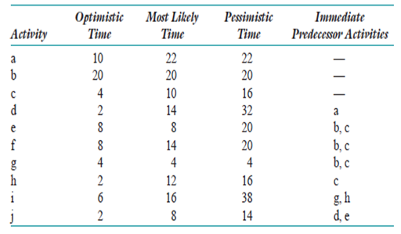
Project schedule network diagrams: Exercise
Problem

Slide 58
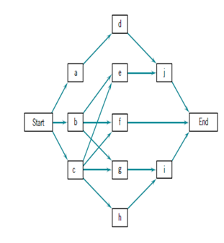
Project schedule network diagrams
Answer

Slide 59

T E R I M A K A S I H
Photo by Tom Fisk from Pexels
Photo by zhang kaiyv from Pexels
Photo by SenuScape from Pexels
Photo by Leon Macapagal from Pexels
Photo by Benjamin Cruz from Pexels

